Slide 1
第6章 数组和广义表
6.1 数组
6.2 稀疏矩阵
6.3 广义表
本章小结

Slide 2
6.1.1 数组的基本概念
从逻辑结构上看，数组A是n（n＞1）个相同类型数据元素a_{1、}a₂、…、a_{n}构成的有限序列，其逻辑表示为：
A=（a₁，a₂，…，a_{n}）
其中，a_{i}（1≤i≤n）表示数组A的第i个元素。

Slide 3
一个二维数组可以看作是每个数据元素都是相同类型的一维数组的一维数组。以此类推，任何多维数组都可以看作一个线性表，这时线性表中的每个数据元素也是一个线性表。
多维数组是线性表的推广。
推广到d（d≥3）维数组，不妨把它看作一个由d-1维数组作为数据元素的线性表；或者这样理解，它是一种较复杂的线性表结构，由简单的数据结构即线性表——辗转合成而得。

Slide 4
数组的基本运算如下：
Value(A,index₁,index₂,…,index_{d})：A是已存在的d维数组，index₁，index₂，…，index_{d}是指定的d个下标值，且这些下标均未越界。其运算结果是返回由上述下标指定的A中的对应元素的值。
Assign(A,e,index₁,index₂,…,index_{d})：A是已存在的d维数组，e为元素变量，index₁，index₂，…，index_{d} 是指定的d个下标值，且这些下标均未越界。其运算结果是将e的值赋给由上述下标指定的A中的对应元素。
ADisp(A,b1,b2,…,bd)：输出d维数组A的所有元素值。
…

Slide 5
6.1.2 数组的存储结构
从存储结构上看，数组的所有元素存储在一块地址连续的内存单元中。几乎所有的计算机语言都支持数组类型，以C/C++语言为例，其中数组数据类型具有以下性质：
（1）数组中的数据元素数目固定。一旦定义了一个数组,其数据元素数目不再有增减变化。
（2）数组中的数据元素具有相同的数据类型。
（3）数组中的每个数据元素都和一组唯一的下标值对应。
（4）数组是一种随机存储结构。可随机存取数组中的任意数据元素。

Slide 6
在一维数组中,一旦a₁的存储地址LOC(a₁)确定,并假设每个数据元素占用k个存储单元,则任一数据元素a_{i}的存储地址LOC(a_{i})就可由以下公式求出：
LOC(a_{i})=LOC(a₁)+(i-1)*k (0≤i≤n)
上式说明,一维数组中任一数据元素的存储地址可直接计算得到,即一维数组中任一数据元素可直接存取,因此,一维数组是一种随机存储结构。同样，二维及多维数组也满足随机存储特性。

Slide 7
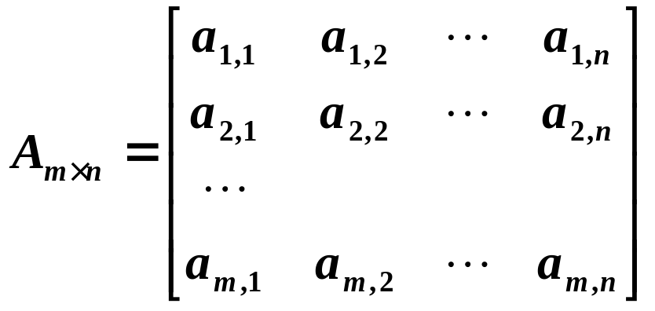
对于一个m行n列的二维数组A_{m×n},有：
将A_{m×n}简记为，A是这样的一维数组：
A=(a₁,a₂,…,a_{i}…,a_{m})
其中，a_{i}=(a_{i,1},a_{i,2},…,a_{i,n}) (1≤i≤m)。

Slide 8
对于二维数组来说,由于计算机的存储结构是线性的,如何用线性的存储结构存放二维数组元素就有一个行／列次序排放问题。
以行序为主序的存储方式：即先存储第1行,然后紧接着存储第2行,最后存储第m行。此时,二维数组的线性排列次序为：
a_{1,1},a_{1,2},…,a_{1,n},a_{2,1},a_{2,2},…,a_{2,n},…,a_{m,1},a_{m,2},…,a_{m,n}

Slide 9
对一个已知以行序为主序的计算机系统中,当二维数组第一个数据元素a_{1,1}的存储地址LOC(a_{1,1})和每个数据元素所占用的存储单元k确定后,则该二维数组中任一数据元素a_{i,j}的存储地址可由下式确定：
LOC(a_{i,j})=LOC(a_{1,1})+[(i-1)*n+(j-1)]*k
其中n为列数。

Slide 10
同理可推出在以列序为主序的计算机系统中有：
LOC(a_{i,j})=LOC(a_{1,1})+[(j-1)*m+(i-1)]*k
其中m为行数。

Slide 11
例如，按行优先顺序和按列优先顺序列出四维数组A[2][2][2][2]所有元素在内存中的存储次序。

Slide 12
解： 按行优先的存储次序:
A[0][0][0][0], A[0][0][0][1], A[0][0][1][0],
A[0][0][1][1], A[0][1][0][0], A[0][1][0][1],
A[0][1][1][0], A[0][1][1][1], A[1][0][0][0],
A[1][0][0][1], A[1][0][1][0], A[1][0][1][1],
A[1][1][0][0], A[1][1][0][1], A[1][1][1][0],
A[1][1][1][1]

Slide 13
按列优先的存储次序:
A[0][0][0][0], A[1][0][0][0], A[0][1][0][0],
A[1][1][0][0], A[0][0][1][0], A[1][0][1][0],
A[0][1][1][0], A[1][1][1][0], A[0][0][0][1],
A[1][0][0][1], A[0][1][0][1], A[1][1][0][1],
A[0][0][1][1], A[1][0][1][1], A[0][1][1][1],
A[1][1][1][1]

Slide 14
例如，C/C++中二维数组float a[5][4]的起始地址为2000，且每个数组元素长度为32位（即4个字节），求数组元素a[3][2]的内存地址。
解：由于C/C++中数组的行、列下界均为0，所以，d₁=4，c₁=0，d₂=3，c₂=0，又由于C/C++数组采用行序为主序的存储方式，有：
LOC(a_{3,2})=LOC(a_{0,0})+[(i-c₁)×(d₂-c₂+1)+(j-c₂)]×k
=2000+(3×4+2)×4=2056。
从中看到，对于C/C++的数组a[m][n]，求a[i][j]元素的地址为：
LOC(a_{i,j})=LOC(a_{0,0})+(i×n+j)×k

Slide 15
6.1.3 特殊矩阵的压缩存储
特殊矩阵的主要形式有：
（1）对称矩阵
（2）上三角矩阵／下三角矩阵
（3）对角矩阵
它们都是方阵，即行数和列数相同。

Slide 16
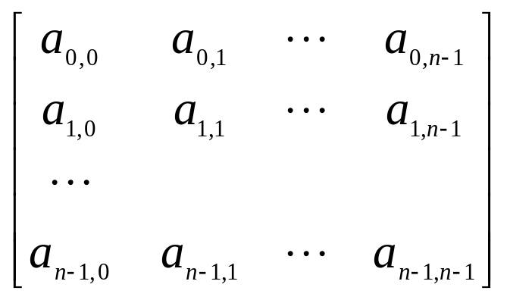
1. 对称矩阵的压缩存储
若一个n阶方阵A[n][n]中的元素满足a_{i,j}=a_{j,i}（0≤i，j≤n-1），则称其为n阶对称矩阵。
由于对称矩阵中的元素关于主对角线对称，因此在存储时可只存储对称矩阵中上三角或下三角中的元素，使得对称的元素共享一个存储空间。这样，就可以将n²个元素压缩存储到n(n+1)/2个元素的空间中。以行序为主序存储其下三角＋对角线的元素。
a_{i,j}（i＜j）
上三角
a_{i,j}（i＞j）
下三角
a_{i,i}（0≤i≤n-1）
对角线

Slide 17
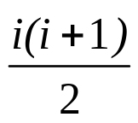
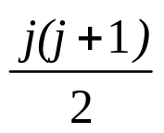
n²个元素←→ n(n+1)/2个元素
A[0..n-1,0..n-1] ←→ B[0..n(n+1)/2-1]
a[i][j] ←→ b[k]
+ j 当 i≥j时
k=
+ i 当i＜j时

Slide 18
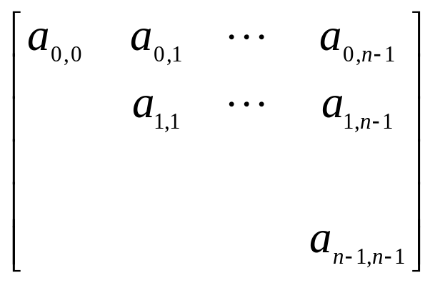
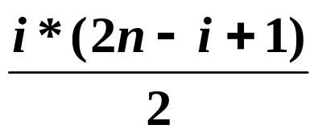
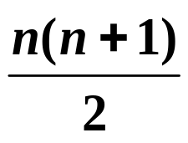
2. 三角矩阵的压缩存储
上三角矩阵：
c
+ j – i 当i≤j时
k=
当i>j时
存放常量c

Slide 19
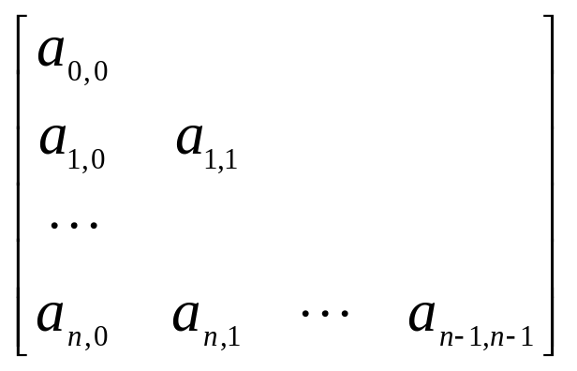
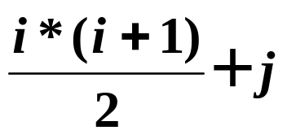
下三角矩阵
c
当i≥j时
k=
当i＜j时
存放常量c

Slide 20
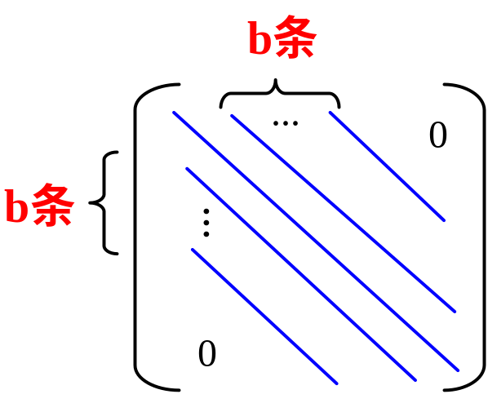
3. 对角矩阵的压缩存储
若一个n阶方阵A满足其所有非零元素都集中在以主对角线为中心的带状区域中，则称其为n阶对角矩阵。
其主对角线上下方各有b条次对角线,称b为矩阵半带宽，(2b+1)为矩阵的带宽。对于半带宽为b（0≤b≤(n-1)/2）的对角矩阵，其|i-j|≤b的元素a_{i,j}不为零，其余元素为零。
下图所示是半带宽为b的对角矩阵示意图。
半带宽为b的对角矩阵

Slide 21
A ←→ B
a[i][j] ←→ b[k]
当b＝1时称为三对角矩阵。
其压缩地址计算公式如下：
k=2i+j

Slide 22
思考题：
为什么采用压缩存储，需要解决什么问题？

Slide 23
6.2 稀疏矩阵
一个阶数较大的矩阵中的非零元素个数s相对于矩阵元素的总个数t十分小时，即s<<t时,称该矩阵为稀疏矩阵。例如一个100×100的矩阵，若其中只有100个非零元素，就可称其为稀疏矩阵。

Slide 24
6.2.1 稀疏矩阵的三元组表示
稀疏矩阵的压缩存储方法是只存储非零元素。
由于稀疏矩阵中非零元素的分布没有任何规律,所以在存储非零元素时还必须同时存储该非零元素所对应的行下标和列下标。
稀疏矩阵中的每一个非零元素需由一个三元组：
(i, j, a_{i,j})
唯一确定,稀疏矩阵中的所有非零元素构成三元组线性表。

Slide 25
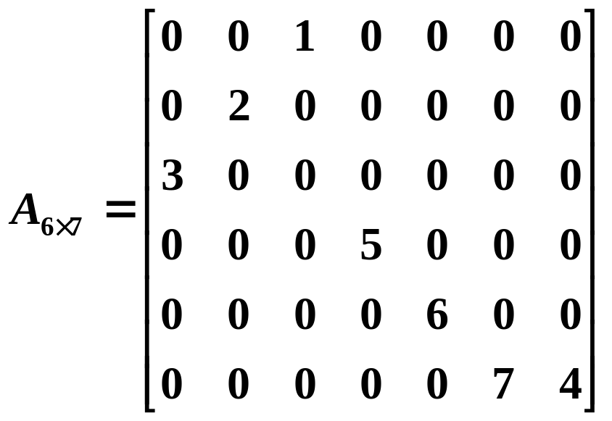
假设有一个6×7阶稀疏矩阵A（为图示方便,所取的行列数都很小），A中元素如下图所示。则对应的三元组线性表为：
((0,2,1),(1,1,2),(2,0,3),(3,3,5), (4,4,6),(5,5,7),(5,6,4))
一个稀疏矩阵A

Slide 26
若把稀疏矩阵的三元组线性表按顺序存储结构存储,则称为稀疏矩阵的三元组顺序表。则三元组顺序表的数据结构可定义如下：

Slide 27
#define MaxSize 100 //矩阵中非零元素最多个数
typedef struct
{ int r; //行号
int c; //列号
ElemType d; //元素值
} TupNode; //三元组定义
typedef struct
{ int rows; //行数值
int cols; //列数值
int nums; //非零元素个数
TupNode data[MaxSize];
} TSMatrix; //三元组顺序表定义

Slide 28
其中约定：data域中表示的非零元素通常以行序为主序顺序排列，它是一种下标按行有序的存储结构。
这种有序存储结构可简化大多数矩阵运算算法。
下面的讨论假设data域按行有序存储。

Slide 29
（1）从一个二维矩阵创建其三元组表示
以行序方式扫描二维矩阵A，将其非零的元素插入到三元组t的后面。
i | j | a_{ij}
0 | 2 | 1
1 | 1 | 2
2 | 0 | 3
3 | 3 | 5
4 | 4 | 6
5 | 5 | 7
5 | 6 | 4

Slide 30
void CreatMat(TSMatrix &t,ElemType A[M][N])
{ int i,j; t.rows=M;t.cols=N;t.nums=0;
for (i=0;i<M;i++)
{ for (j=0;j<N;j++)
if (A[i][j]!=0) //只存储非零元素
{ t.data[t.nums].r=i;
t.data[t.nums].c=j;
t.data[t.nums].d=A[i][j];
t.nums++;
}
}
}

Slide 31
（2）三元组元素赋值：执行A[i][j]=x 运算
分为两种情况：①将一个非0元素修改为另一个非0值，如A[5][6]=8。
修改元素
8
i | j | a_{ij}
0 | 2 | 1
1 | 1 | 2
2 | 0 | 3
3 | 3 | 5
4 | 4 | 6
5 | 5 | 7
5 | 6 | 4
i | j | a_{ij}
0 | 2 | 1
1 | 1 | 2
2 | 0 | 3
3 | 3 | 5
4 | 4 | 6
5 | 5 | 7
5 | 6 | 8

Slide 32
②将一个0元素修改为非0值。如A[3][5]=8
8
增加元素
i | j | a_{ij}
0 | 2 | 1
1 | 1 | 2
2 | 0 | 3
3 | 3 | 5
4 | 4 | 6
5 | 5 | 7
5 | 6 | 4
i | j | a_{ij}
0 | 2 | 1
1 | 1 | 2
2 | 0 | 3
3 | 3 | 5
3 | 5 | 8
4 | 4 | 6
5 | 5 | 7
5 | 6 | 8

Slide 33
算法如下：
bool Value(TSMatrix &t,ElemType x,int i,int j)
{ int k=0,k1;
if (i>=t.rows || j>=t.cols) return false; //失败时返回false
while (k<t.nums && i>t.data[k].r) k++; //查找行
while (k<t.nums && i==t.data[k].r && j>t.data[k].c) k++; //查找列
if (t.data[k].r==i && t.data[k].c==j) //存在这样的元素
t.data[k].d=x;
else //不存在这样的元素时插入一个元素
{ for (k1=t.nums-1;k1>=k;k1--)
{ t.data[k1+1].r=t.data[k1].r;
t.data[k1+1].c=t.data[k1].c;
t.data[k1+1].d=t.data[k1].d;
}
t.data[k].r=i;t.data[k].c=j;t.data[k].d=x;
t.nums++;
}
return true; //成功时返回true
}

Slide 34
（3）将指定位置的元素值赋给变量 执行x=A[i][j]
先在三元组t中找到指定的位置,将该处的元素值赋给x。算法如下：
bool Assign(TSMatrix t,ElemType &x,int i,int j)
{ int k=0;
if (i>=t.rows || j>=t.cols)
return false; //失败时返回false
while (k<t.nums && i>t.data[k].r) k++; //查找行
while (k<t.nums && i==t.data[k].r && j>t.data[k].c) k++;//查找列
if (t.data[k].r==i && t.data[k].c==j)
x=t.data[k].d;
else
x=0; //在三元组中没有找到表示是零元素
return true; //成功时返回true
}

Slide 35
（4）输出三元组
从头到尾扫描三元组t,依次输出元素值。算法如下：
void DispMat(TSMatrix t)
{ int i;
if (t.nums<=0) return;
printf(“\t%d\t%d\t%d\n",t.rows,t.cols,t.nums);
printf(" ------------------\n");
for (i=0;i<t.nums;i++)
printf("\t%d\t%d\t%d\n",
t.data[i].r,t.data[i].c, t.data[i].d);
}

Slide 36
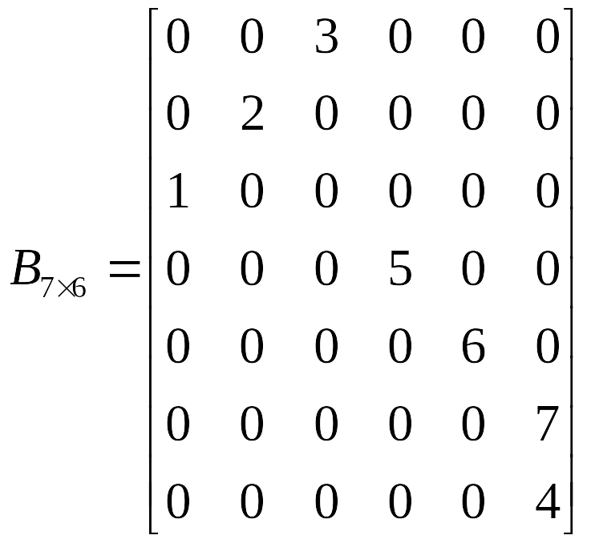
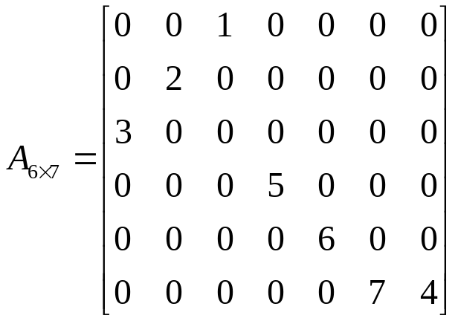
（5）矩阵转置
对于一个m×n的矩阵A_{m×n},其转置矩阵是一个n×m的矩阵B_{n×m},满足b_{i,j}=a_{j,i},其中0≤i≤m-1,0≤j≤n-1。
i | j | a_{ij}
0 | 2 | 1
1 | 1 | 2
2 | 0 | 3
3 | 3 | 5
4 | 4 | 6
5 | 5 | 7
5 | 6 | 4
i | j | a_{ij}
0 | 2 | 3
1 | 1 | 2
2 | 0 | 1
3 | 3 | 5
4 | 4 | 6
5 | 5 | 7
6 | 5 | 4

Slide 37
void TranTat(TSMatrix t,TSMatrix &tb)
{ int p,q=0,v; //q为tb.data的下标
tb.rows=t.cols;tb.cols=t.rows;tb.nums=t.nums;
if (t.nums!=0) //当存在非零元素时执行转置
{ for (v=0;v<t.cols;v++) //tb.data[q]中的记录以c域的次序排列
for (p=0;p<t.nums;p++) //p为t.data的下标
if (t.data[p].c==v)
{ tb.data[q].r=t.data[p].c;
tb.data[q].c=t.data[p].r;
tb.data[q].d=t.data[p].d;
q++;
}
}
}

Slide 38
以上算法的时间复杂度为O(t.cols*t.nums)，而将二维数组存储在一个m行n列矩阵中时，其转置算法的时间复杂度为O(m*n)。最坏情况是当稀疏矩阵中的非零元素个数t.nums和m*n同数量级时，上述转置算法的时间复杂度就为O(m*n²)。

Slide 39
6.2.2 稀疏矩阵的十字链表表示
十字链表为稀疏矩阵的每一行设置一个单独链表，同时也为每一列设置一个单独链表。
这样稀疏矩阵的每一个非零元素就同时包含在两个链表中，即每一个非零元素同时包含在所在行的行链表中和所在列的列链表中。这就大大降低了链表的长度，方便了算法中行方向和列方向的搜索，因而大大降低了算法的时间复杂度。

Slide 40

对于一个m×n的稀疏矩阵,每个非零元素用一个节点表示,节点结构可以设计成如下图(a)所示结构。其中i、j、value分别代表非零元素所在的行号、列号和相应的元素值；down和right分别称为向下指针和向右指针，分别用来链接同列中和同行中的下一个非零元素节点。
(a) 节点结构 (b) 头节点结构

Slide 41
十字链表中设置行头节点、列头节点和链表头节点。它们采用和非零元素节点类似的节点结构，具体如上图(b)所示。
其中行头节点和列头节点的i、j域值均为0；行头节点的right指针指向该行链表的第一个节点，它的down指针为空；列头节点的down指针指向该列链表的第一个节点,它的right指针为空。
行头节点和列头节点必须顺序链接,这样当需要逐行（列）搜索时，才能一行(列)搜索完后顺序搜索下一行（列），行头节点和列头节点均用link指针完成顺序链接。

Slide 42
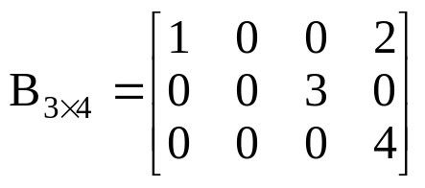
一个稀疏矩阵

Slide 43
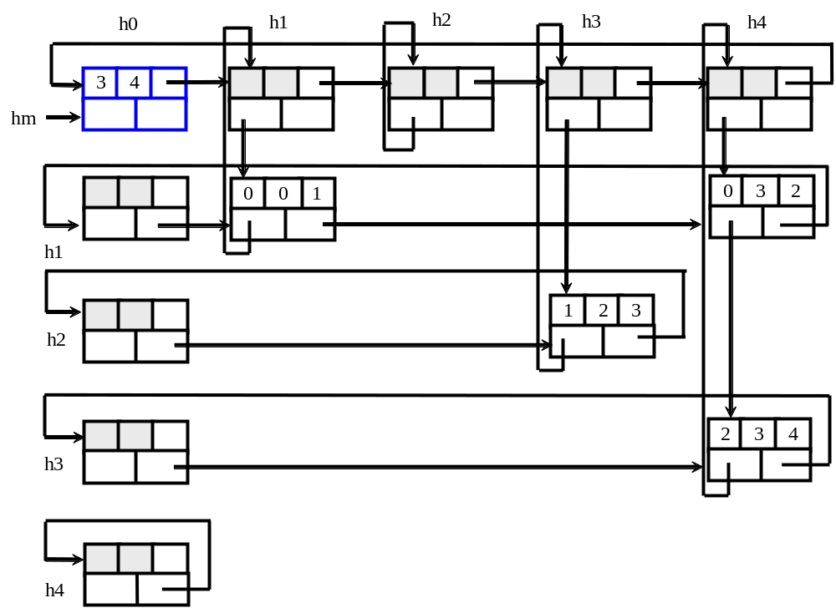

Slide 44
十字链表节点结构和头节点的数据结构可定义如下：
#define M 3 //矩阵行
#define N 4 //矩阵列
#define Max ((M)>(N)?(M):(N)) //矩阵行列较大者
typedef struct mtxn
{ int row; //行号
int col; //列号
struct mtxn *right,*down; //向右和向下的指针
union
{ int value;
struct mtxn *link;
} tag;
} MatNode; //十字链表类型声明

Slide 45
思考题：
稀疏矩阵的十字链表表示给我们什么启示？
例如，要存放若干班的学生信息，每个班的人数不定，如何设计其存储结构？

Slide 46
6.3 广义表
1. 广义表的定义
广义表简称表，它是线性表的推广。一个广义表是n（n≥0）个元素的一个序列，若n=0时则称为空表。设a_{i}为广义表的第i个元素,则广义表GL的一般表示与线性表相同：
GL=(a₁,a₂,…,a_{i},…,a_{n})
其中n表示广义表的长度，即广义表中所含元素的个数，n≥0。如果a_{i}是单个数据元素，则a_{i}是广义表GL的原子；如果a_{i}是一个广义表，则a_{i}是广义表GL的子表。

Slide 47
广义表具有如下重要的特性：
（1）广义表中的数据元素有相对次序；
（2）广义表的长度定义为最外层包含元素个数；
（3）广义表的深度定义为所含括弧的重数。其中原子的深度为0，空表的深度为1；
（4）广义表可以共享；一个广义表可以为其他广义表共享；这种共享广义表称为再入表；
（5）广义表可以是一个递归的表。一个广义表可以是自已的子表。这种广义表称为递归表。递归表的深度是无穷值,长度是有限值；
（6）任何一个非空广义表GL均可分解为表头head(GL) = a₁和表尾tail(GL) = ( a₂,…,a_{n}) 两部分。

Slide 48
为了简单起见,下面讨论的广义表不包括前面定义的再入表和递归表，即只讨论一般的广义表。另外,我们规定用小写字母表示原子，用大写字母表示广义表的表名。例如：
A=()
B=(e)
C=(a,(b,c,d))
D=(A,B,C)=((),(e),(a,(b,c,d)))
E=((a,(a,b),((a,b),c)))

Slide 49
如果把每个表的名字（若有的话）写在其表的前面，则上面的5个广义表可相应地表示如下：
A()
B(e)
C(a,•(b,c,d))
D(A(),B(e),C(a, •(b,c,d)))
E(•(a, •(a,b), •(•(a,b),c)))
若用圆圈和方框分别表示表和单元素，并用线段把表和它的元素（元素节点应在其表节点的下方）连接起来,则可得到一个广义表的图形表示。例如上面5个广义表的图形表示如下图所示。
•表示子表匿名

Slide 50
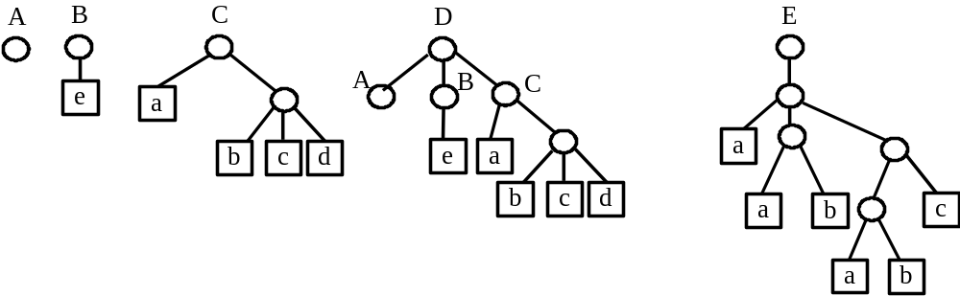
A() B(e) C(a, •(b,c,d)) D(A(),B(e),C(a, •(b,c,d)))
E(•(a, •(a,b), •(•(a,b),c)))

Slide 51
2. 广义表的存储结构
广义表是一种递归的数据结构，因此很难为每个广义表分配固定大小的存储空间，所以其存储结构只好采用动态链式结构。

Slide 52
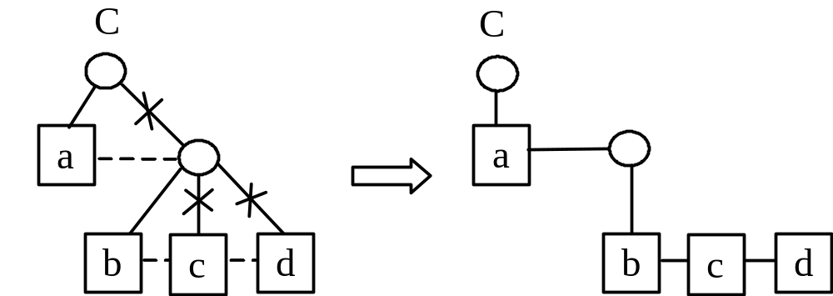
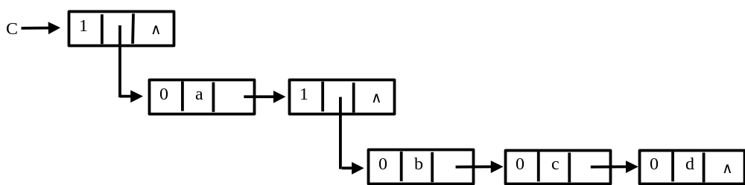
广义表的存储结构

Slide 53
typedef struct lnode
{ int tag; //节点类型标识
union
{ ElemType data;
struct lnode *sublist;
} val;
struct lnode *link; //指向下一个元素
} GLNode; //广义表节点类型定义

Slide 54
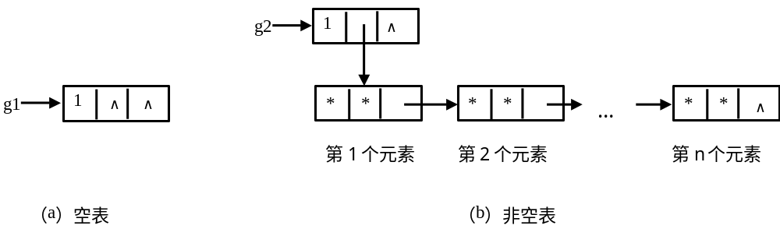
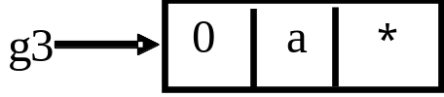
广义表的两种基本情况 ：
为原子的情况 ：

Slide 55
3. 广义表的运算
（1）求广义表的长度
在广义表中，同一层次的每个节点是通过link域链接起来的，所以可把它看做是由link域链接起来的单链表。这样,求广义表的长度就是求单链表的长度，可以采用以前介绍过的求单链表长度的方法求其长度。

Slide 56
求广义表长度的非递归算法如下：
int GLLength(GLNode *g)
//g为一个广义表头节点的指针
{ int n=0;
g=g->val.sublist; //g指向广义表的第一个元素
while (g!=NULL)
{ n++;
g=g->link;
}
return n;
}

Slide 57
（2）求广义表的深度
对于带头节点的广义表g,广义表深度的递归定义是它等于所有子表中表的最大深度加1。若g为原子,其深度为0。
求广义表深度的递归模型f()如下：
0 若g为原子
f(g)=
1 若g为空表
MAX{f(subg)}+1 其他情况,subg为g的子表

Slide 58
int GLDepth(GLNode *g) //求带头节点的广义表g的深度
{ int max=0,dep;
if (g->tag==0) return 0; //为原子时返回0
g=g->val.sublist; //g指向第一个元素
if (g==NULL) return 1; //为空表时返回1
while (g!=NULL) //遍历表中的每一个元素
{ if (g->tag==1) //元素为子表的情况
{ dep=GLDepth(g); //递归调用求出子表的深度
if (dep>max) max=dep;
//max为同一层所求过的子表中深度的最大值
}
g=g->link; //使g指向下一个元素
}
return(max+1); //返回表的深度
}

Slide 59
（3）输出广义表
以g作为头节点的广义表的表头指针，打印输出该广义表时，需要对子表进行递归调用。

Slide 60
void DispGL(GLNode *g) //g为一个广义表的头节点指针
{ if (g!=NULL) //表不为空判断
{ if (g->tag==1) //为表节点时
{ printf("("); //输出'('
if (g->val.sublist==NULL) printf("");
//输出空子表
else DispGL(g->val.sublist);
//递归输出子表
}
else printf("%c", g->val.data);
//为原子时输出元素值
if (g->tag==1)printf(")");//表节点时输出')'
if (g->link!=NULL)
{ printf(",");
DispGL(g->link);//递归输出后续表的内容
}
}
}

Slide 61
思考题：
多项式运算：是否可以采用广义表的方法存放多项式，如何实现相关算法？

Slide 62
本章小结
本章基本学习要点如下：
（1）理解数组和一般线性表之间的差异。
（2）重点掌握数组的顺序存储结构和元素地址计算方法。
（3）掌握各种特殊矩阵如对称矩阵、上、下三角矩阵和对角矩阵的压缩存储方法。
（4）掌握稀疏矩阵的各种存储结构以及基本运算实现算法。
（5）掌握广义表的定义和广义表的链式存储结构。
（6）掌握广义表的基本运算,包括创建广义表、输出广义表、求广义表的长度和深度。

Slide 63
练习题6
习题6.2、6.3、6.4、6.7和6.8。

